Slide 1
«Быть человеком – это значит чувствовать свою ответственность перед людьми», - писал Антуан
де Сент Экзюпери
(французский писатель)

Slide 2
Сформулируем тему урока…

Slide 3
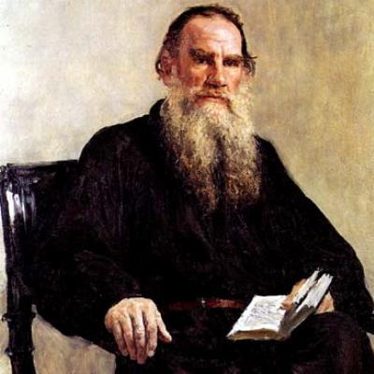
1 группа
Лев Николаевич Толстой

Slide 4
2 группа

Slide 5
3 группа

Slide 6
4 группа

Slide 7
5 группа

Slide 8
6 группа

Slide 9
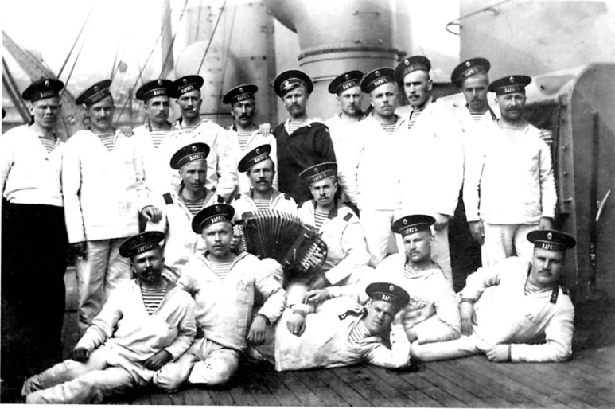
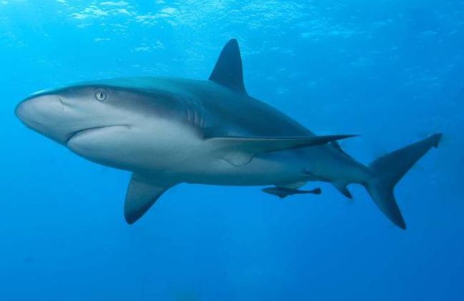
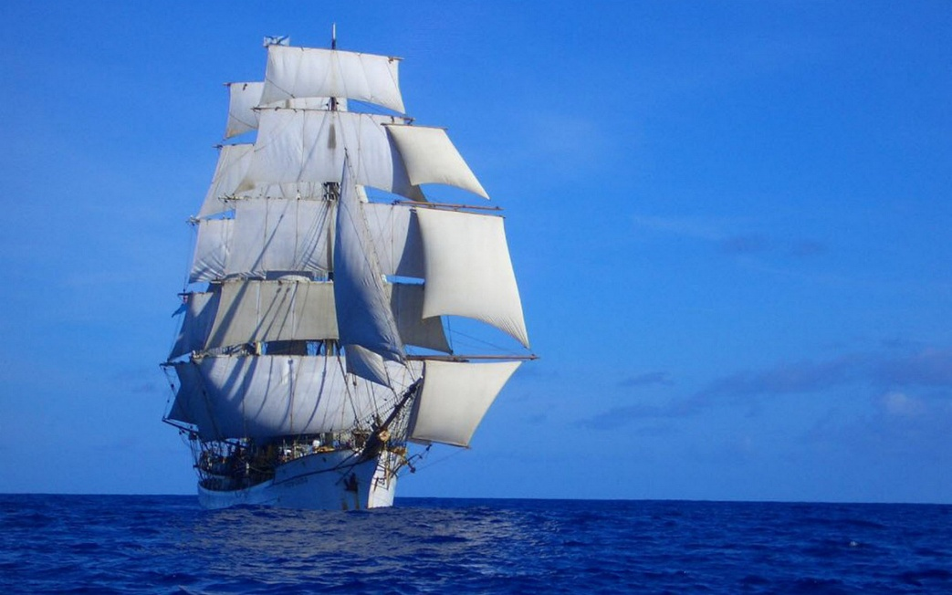
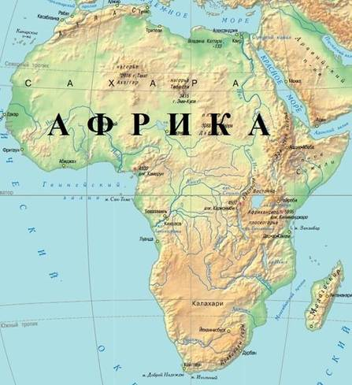
Тема урока…

Slide 10
Тема урока
Л. Н. Толстой «Акула»

Slide 11
Цели урока:
1.Познакомся …
2.Будем учиться …

Slide 12
Цели урока:
1.Познакомся с рассказом Л.Н.Толстого «Акула»
2.Будем учиться
составлять план к рассказу;
составлять характеристики героев;
сопоставлять тему, основную мысль рассказа и заголовок

Slide 13
Чтение с пометами
«Акула» | V – уже знал (а) + - узнал (а) новое ? – хочу узнать
Африка- второй по величине материк после Евразии.
В Африке есть самая большая пустыня - Сахара.
Протекает самая длинная река в мире – Нил.
В Африке обитают слоны, носороги, зебры, гиппопотамы, страусы, фламинго…
В водах, омывающих Африку, живут такие рыбы, как акулы.
Большинство акул - день и ночь непрерывно плавают. У них нет плавательного пузыря, и если акула остановится, она пойдет ко дну.
Кожа многих акул покрыта чешуей с острыми шипами. Поэтому даже легкое прикосновение акулы наносит серьезные раны.
Акула - рыба прожорливая и хищная. Моряки говорят: «Что волк на земле, то акула в море».

Slide 14
Словарная работа
Артиллерист -
Палуба -
Хобот пушки -
Фитиль -
Ропот -
Сорвался с места -
Понатужься -
Подле пушки -
Взял фитиль -

Slide 15
Словарная работа
Артиллерист - военнослужащий артиллерии –
огнестрельного орудия.
Палуба - покрытие в корпусе судна.
Хобот пушки - задняя устойчивая часть пушки.
Фитиль - горючий шнур для воспламенения
зарядов.
Ропот - недовольство, выражаемое
в приглушённой форме,
негромкими голосами.
Сорвался с места - побежал что было сил.
Понатужься - собери силы.
Подле пушки - около пушки.
Взял фитиль - зажёг фитиль.

Slide 17
Части рассказа | Характеристика героев
 | артиллерист | мальчики
3.Мальчики плавали в открытом море. 4.Мальчикам грозит опасность. 5.Артиллерист стреляет из пушки.

Slide 18
Части рассказа | Характеристика героев
 | артиллерист | мальчики
3.Мальчики плавали в открытом море. 4.Мальчикам грозит опасность. 5.Артиллерист стреляет из пушки. | отец одного из мальчиков | один из мальчиков – сын артиллериста
 | гордится своим сыном | непослушные
 | любит своего сына | радостные
 | решительный | беззащитные
 | сильный духом
 | смекалистый
 | мужественный
 | смелый

Slide 20
Правила составления синквейна
1 строчка: тема (одно имя существительное)
2 строчка: описание темы в двух словах
(2 имени прилагательных)
3 строчка: описание действия (3 глагола)
4 строчка: предложение, которое показывает отношение к теме (из 4 слов)
5 строчка: слово-смысл темы.

Slide 21
Подведём итоги…
Сегодня на уроке я узнал(а)…
На этом уроке я задумался (задумалась)…
После урока мне захотелось…

Slide 22
Домашнее задание (по выбору)
Составить кроссворд по рассказу из 10 слов;
2. Придумать продолжение рассказа;
3. Создать диафильм (в группах).

